Slide 1
ВЫЧИСЛЕНИЕ РЕКУРРЕНТНЫХ ОТНОШЕНИЙ
метод подстановки,
метод итераций,
основной метод.

Slide 2
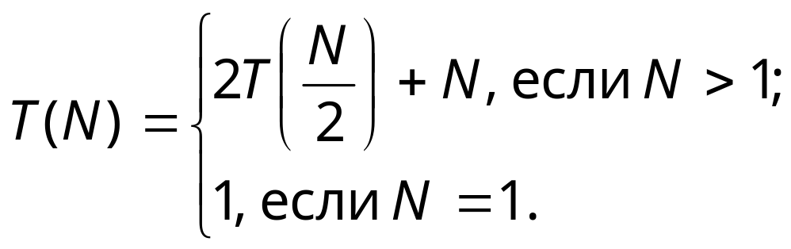
Метод подстановки
(substitution method)
T(N) = O(N log N)
T(N) ≤ с N log N
с>0 и N ≥ N₀.

Slide 3
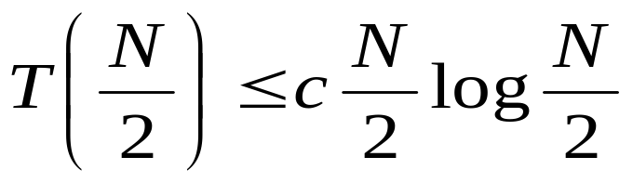
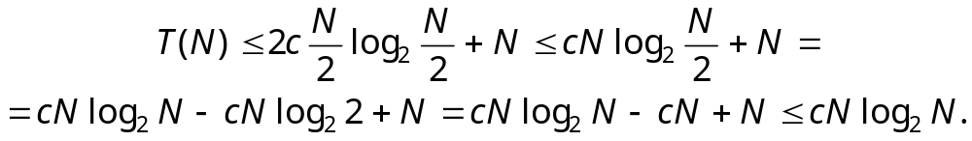
Метод подстановки
(substitution method)
k<N
k=N/2
≤
N ≥ N0
N = 1 log N = 0
N ≥ N₀
T(N) ≤ сN log N

Slide 4
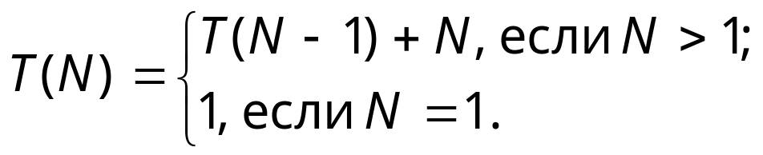
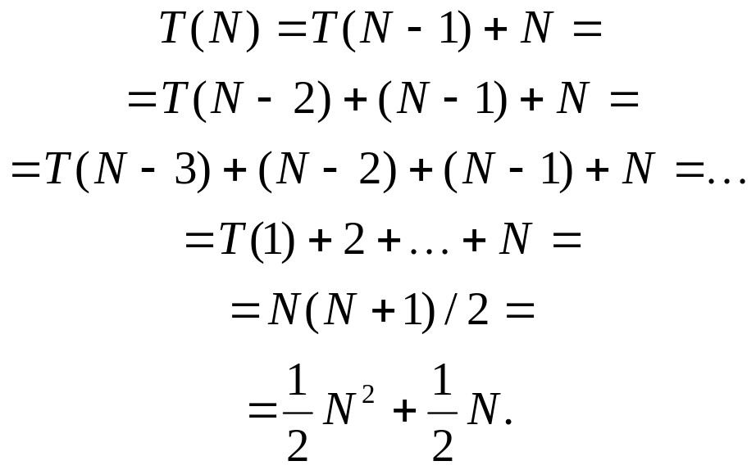
Метод итераций
(iteration method)
T(N) = O(N²)

Slide 5
Основной метод
(master method)
T(N) = aT(N/b) + f(N),
a ≥ 1
b > 1

Slide 6





Основная теорема
T(N) = aT(N/b) + f(N),
a ≥ 1, b > 1
  если f(N) = O( ) для ε > 0, то T(N) = Θ
  если f(N) = Θ( ), то T(N) = Θ(
  если f(N) = Ω( ) для ε > 0,
  если af(N/b) ≤ cf(N) для с < 1, то T(N) = Θ(f(N)).

Slide 7
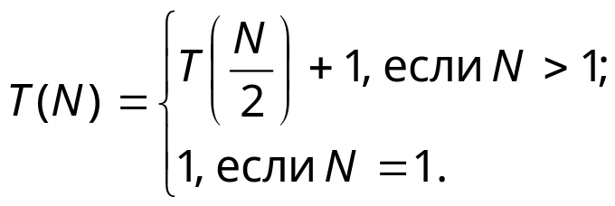

Основной метод
(master method)
a = 1, b = 2, f(N) = 1.
T(N) = Θ(logN).

Slide 8


Основной метод
(master method)
a = 2, b = 2, f(N) = N.
T(N) = Θ(N log N)

Slide 9
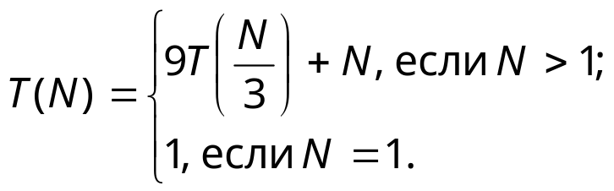


Основной метод
(master method)
a = 9, b = 3, f(N) = N.
f(N) = O( )
T(N) = Θ(N²)

Slide 10
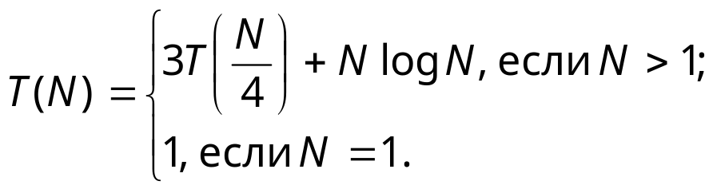


Основной метод
(master method)
a = 3, b = 4, f(N) = N log N.
f(N) = Ω( )
ε ≈ 0,2
af(N/b) = 3 f(N/4) = 3 (N/4) log(N/4)≤
(3/4) N log N = c f(N)
для с =3/4.
T(N) = Θ(N log N).

Slide 11
МЕТОДЫ ПОСТРОЕНИЯ АЛГОРИТМОВ
Метод «разделяй и властвуй»
(divide-and-conquer)

Slide 12

a
b
c
a = 1, b = 2, c = 3.

Slide 13
Метод «разделяй и властвуй»
(divide-and-conquer)
procedure hanoi (N, a, b: integer);
var c: integer;
begin
if N=1 then writeln('переместить ',a,'→',b)
else
begin
c := 6 – a - b; {6 – сумма номеров стержней}
hanoi (N-1,a,c);
writeln ('переместить ', a, '→', b);
hanoi (N-1, c, b)
end;
end;

Slide 14
1 → 2
1 → 3
1
2
3

Slide 15
1 → 2
1 → 3
2 → 3
1 → 2
1
2
3

Slide 16
1 → 2
3 → 1
1 → 3
3 → 2
2 → 3
1 → 2
1
2
3

Slide 17
1 → 2
3 → 1
1 → 3
3 → 2
2 → 3
1 → 2
1 → 2
1
2
3

Slide 18
Динамическое
программирование
Function F(N: integer):longint;
begin
if N=0 then F:=0
else if N=1 then F:=1
else F:=F(N-1)+F(N-2)
end;
O(2^{N})

Slide 19
Динамическое
программирование
var D: Array [0..100] of LongInt
Function F(N: integer): LongInt;
begin
if D[N]=0 then
if N=0 then D[N]:=0
else if N=1 then D[N]:=1
else D[N]:=F(N-1)+F(N-2);
F:=D[N]
end;

Slide 20
Динамическое
программирование
Function F(N: integer) : LongInt;
var i: integer;
begin
D[0]:=0; D[1]:=1;
for i:=2 to N do D[i]:=D[i-1]+D[i-2];
F:=D[N];
end;
O(N)

Slide 21
Динамическое
программирование
Реализация:
    восходящее динамическое программирование (bottom-up dynamic programming).
нисходящее динамическое программирование (top-down dynamic programming).

Slide 22
Динамическое программирование
Задаче о рюкзаке (knapsack problem)
Type Item=record
size, val: integer
end;
var Items: array[0..N] of Item;
items[0].size:=3; items[0].val:=4;
items[1].size:=4; items[1].val:=5;
items[2].size:=5; items[2].val:=10;
items[3].size:=6; items[3].val:=12;
items[4].size:=7; items[4].val:=13;

Slide 23
Задаче о рюкзаке (knapsack problem)
function knap (M: integer): integer;
var i, space, max, maxi,t: integer;
begin
max:=0; maxi:=0;
if D[M]=0 then begin
for i:=0 to N-1 do
begin space:=M - items[i].size;
if space>=0 then begin
t := knap(space) + items[i].val;
if t>max then begin max:=t; maxi:=I end; end;
end;
D[M] := max; D1[M] := maxi;
end;
knap := D[M]
end;

Slide 24
Задаче о рюкзаке (knapsack problem)
M | 0 | 1 | 2 | 3 | 4 | 5 | 6 | 7 | 8 | 9 | 10 | 11 | 12 | 13 | 14 | 15 | 16 | 17 | 18 | 19
D | 0 | 0 | 0 | 4 | 5 | 10 | 12 | 13 | 14 | 16 | 20 | 22 | 24 | 25 | 26 | 30 | 32 | 0 | 0 | 37
D1 | 0 | 0 | 0 | 0 | 1 | 2 | 3 | 4 | 0 | 0 | 2 | 2 | 3 | 3 | 0 | 2 | 2 | 0 | 0 | 3
space:=M;
repeat
writeln(D1[space]);
space:=space-items[D1[space]].size;
until space<=0;
O(NM)

